Slide 1
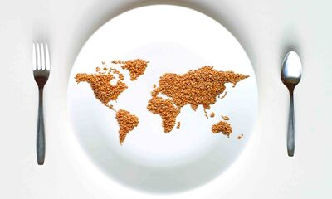
Étude sur l’alimentation dans le monde
Maryna Molchan
Data Analyst, Generali

Slide 2
Contexte et spécification des données
Contexte du projet : Analyser les données alimentaires pour comprendre les tendances de disponibilité et d'insécurité alimentaires dans divers pays au fil des ans. Ces analyses aideront à identifier les zones critiques nécessitant une intervention en termes d'aide alimentaire et de planification de la sécurité alimentaire.
Spécification des données : 4 fichiers CSV essentiels. Disponibilité alimentaire (le pays, le produit, et les statistiques détaillées de disponibilité alimentaire), Insécurité alimentaire (Informations par pays sur le nombre de personnes en sous-alimentation), Données démographiques (Données annuelles sur la population par pays, exprimées en milliers d'habitants) et Aide alimentaire (Détails de l'aide alimentaire reçue par pays, incluant l'année, le produit et la quantité donnée en tonnes)
Objectifs de l'analyse : Évaluer la corrélation entre la disponibilité alimentaire et les niveaux d'insécurité alimentaire. Identifier les tendances dans l'utilisation des ressources alimentaires.

Slide 3
Méthodologie de l’analyse
Prétraitement des données : la correction des incohérences, le traitement des valeurs manquantes et la normalisation des formats
Fusion des fichiers : création des ensembles de données complets pour des analyses multidimensionnelles
Analyse des données : avec des bibliothèques Python
Pandas pour la manipulation et l'analyse des données
NumPy pour le traitement des opérations numériques
Matplotlib / Seaborn pour la visualisation des données

Slide 4
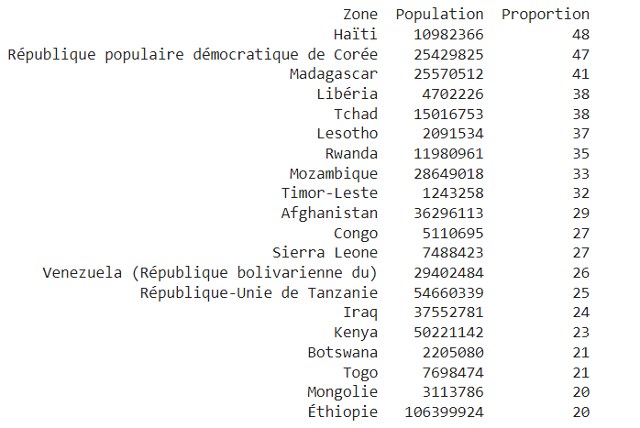
1) Proportion de personnes en état de sous-nutrition en 2017 : 20 pays avec la proportion la plus élevée
En 2017, Haïti a affiché le taux de sous-nutrition le plus élevé avec près de 48% de sa population affectée, illustrant la vaste étendue de la faim dans divers contextes géopolitiques et économiques.
Les 10 premiers pays de la liste comptent représentent entre la moitié et le tiers de la population sous-alimentée.
Les pays les plus frappés par la sous-nutrition appartiennent à la région Afrique : Liberia, Lesotho, Tchad, Rwanda, Mozambique, Sierra Leone, Tanzanie, Congo, Botswana, Togo, Côte d'Ivoire, Éthiopie.
Un niveau élevé de sous-nutrition est également constaté dans les pays asiatiques : Corée du Nord, Timor, Afghanistan.

Slide 5
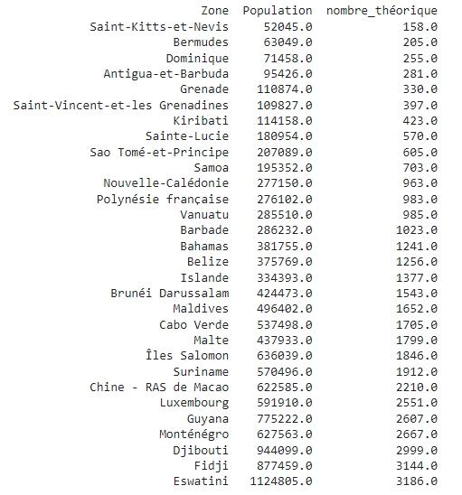
2) Nombre théorique de personnes qui pourraient être nourries en 2017 : 30 pays avec le pire résultat
Selon l'Organisation mondiale de la santé (OMS), l'apport calorique quotidien moyen est d'environ 2 000 calories pour les femmes et 2 500 pour les hommes.
Sur la base de ces données et de la disponibilité annuelle de calories dans chaque pays en 2017, on calcule le nombre théorique de personnes qui pourraient être nourries avec les calories disponibles.
Pour comparer les données réelles et théoriques, la diapositive montre la population de chaque pays.

Slide 6
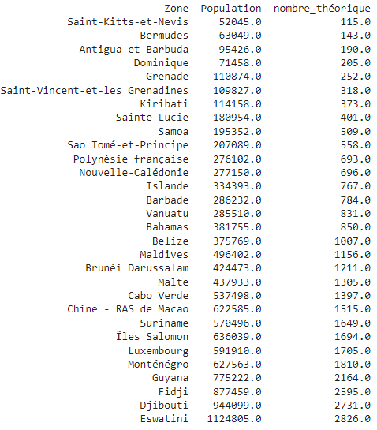
3) Nombre théorique de personnes qui pourraient être nourries uniquement avec les végétaux en 2017
Diminution du nombre de personnes
pouvant être nourries uniquement
avec des aliments végétaux
Cela peut signifier que le régime alimentaire végétal
pourrait ne pas répondre aux besoins alimentaires
de la population dans de nombreux pays
sans être complété par des produits d'origine animale

Slide 7
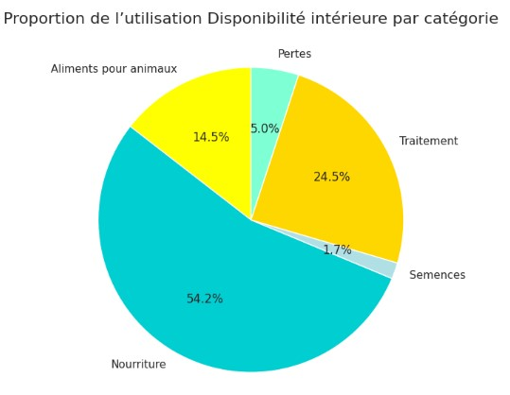
4) Répartition de la disponibilité intérieure
la moitié de l'alimentation est utilisée pour la nourriture humaine
un quart des aliments est utilisé pour le traitement (par exemple, pour fabriquer d'autres produits alimentaires, congélation, etc.)
5 % des ressources sont perdues, ce qui indique un problème d'utilisation inefficace des produits
seulement 1,7 % sont allouées aux semences (soit peu d'investissements dans la réhabilitation agricole, soit une grande efficacité dans l'utilisation des semences)

Slide 8
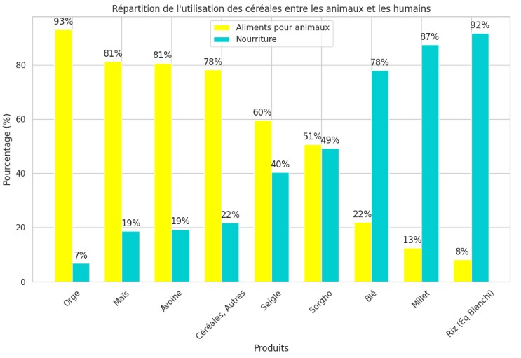
5) Part de l’utilisation des principales céréales entre l’alimentation humaine et animale
La répartition de l'utilisation des céréales entre les humains et les animaux pour l'ensemble des cultures est peu différente : 54,09% pour les humains et 45,91% pour les animaux
Toutefois, une analyse détaillée des céréales
a montré une grande variété dans l'utilisation des différentes catégories en tant qu'aliments pour les humains et les animaux

Slide 9
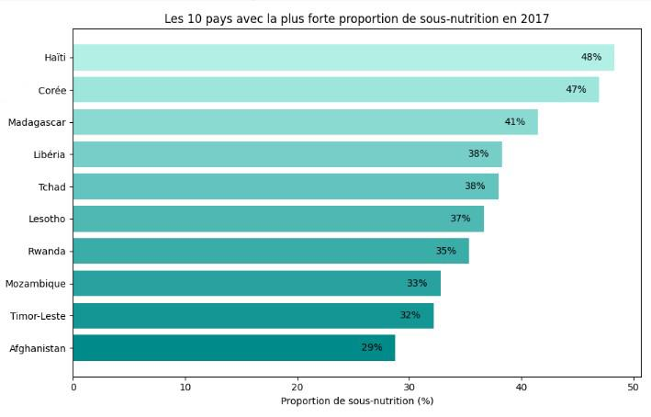
6) Liste des 10 pays où la proportion de personnes en état de sous-nutrition est la plus forte en 2017
La moitié de la population est sous-nourrie dans des pays comme Haïti et la Corée du Nord
6 des 10 pays de la liste se trouvent en Afrique, ce qui met en évidence les graves problèmes de sécurité alimentaire qui se posent sur le continent

Slide 10
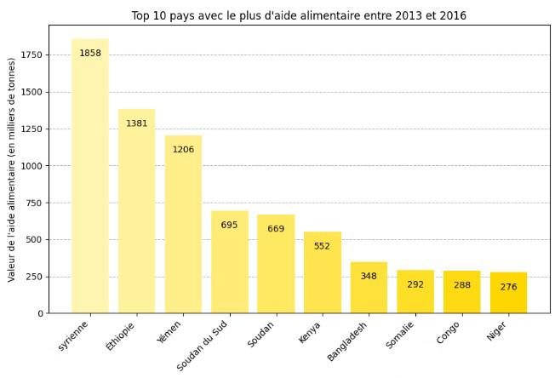
7) Liste des 10 pays qui ont le plus bénéficié de l’aide alimentaire entre 2013 et 2016
Les trois pays en tête (plus d'un million de tonnes d'aide alimentaire) sont la Syrie, l'Éthiopie et le Yémen, en raison des guerres civiles et de la sécheresse prolongée qui sévissent dans ces pays
Le continent africain domine : la liste comprend de nombreux pays africains, ce qui indique des problèmes de sécurité alimentaire généralisés dans la région en raison de la combinaison du changement climatique, des conflits et de l'instabilité économique

Slide 11
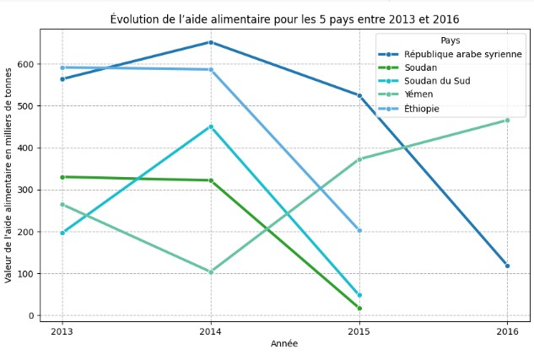
8) Évolution de l’aide alimentaire pour les 5 pays qui en ont le plus bénéficié entre 2013 et 2016
La Syrie a reçu l'aide alimentaire la plus massive tout au long de la période
Les volumes d'aide alimentaire pour le Soudan et le Sud-Soudan montrent une certaine instabilité
Le Yémen affiche une forte augmentation de l'aide en 2014, en raison de l'intensification de la crise due au conflit armé

Slide 12
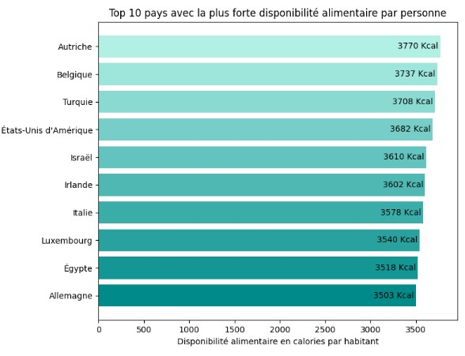
9) Liste des 10 pays qui ont la plus forte disponibilité alimentaire par habitant
Dans ces pays, la disponibilité de calories par habitant et par jour est bien supérieure aux recommandations moyennes pour le maintien d'un régime alimentaire normal, ce qui indique des niveaux élevés de disponibilité des ressources alimentaires
Avec une disponibilité de 3 518 calories par personne, l'Égypte ferme la liste, ce qui indique des ressources plus limitées que dans les pays occidentaux, mais ce chiffre reste supérieur aux valeurs recommandées pour maintenir des niveaux nutritionnels normaux

Slide 13
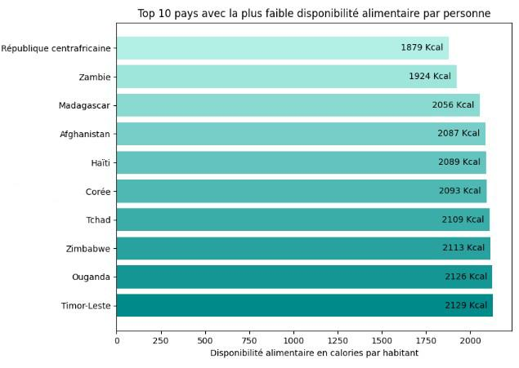
9) Liste des 10 pays qui ont la plus faible disponibilité alimentaire par habitant
Situation critique en République centrafricaine et Zambie: ces pays sont la disponibilité calorique la plus faible, avec seulement 1 879 et 1924 calories par personne et par jour, bien en dessous des 2 000 - 2 500 calories recommandées pour maintenir un niveau de nutrition sain

Slide 14
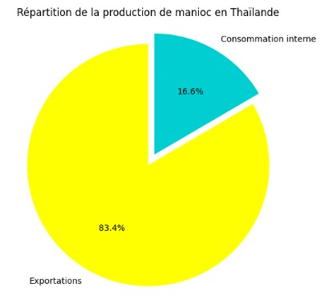
10) Étude sur le manioc en Thaïlande
La moyenne de la population sous-nourrie de Thaïlande au cours de la période examinée est de 6 133 333 personnes. Dans le même temps, la population moyenne du pays pendant cette période est de 68 817 891 personne. Ainsi, 8.91% de la population du pays souffre de sous-nutrition
La quantité de manioc calculée pour la période n'est que de 73 kg par habitant par an. Autrement dit, chaque Thaïlandais ne dispose que de 200 grammes par jour
Quel est le raisonnement ?

Slide 15
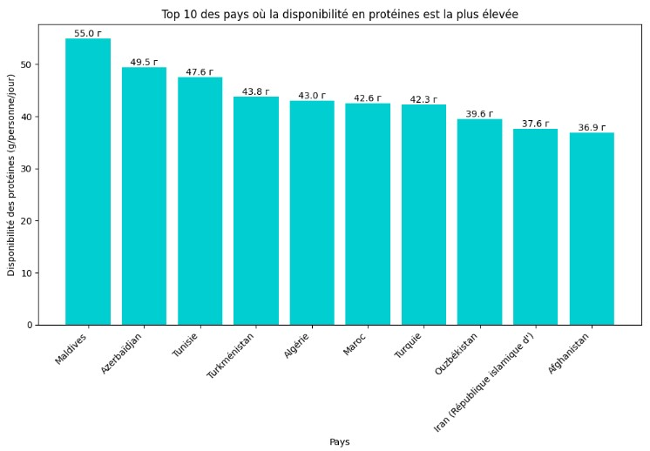
11) Analyse complémentaire : les 10 premiers pays en termes de disponibilité des protéines dans l'alimentation
Les Maldives sont les premières au monde pour la disponibilité des protéines: cela peut être attribué au fait que la pêche joue un rôle clé dans l'économie du pays, fournissant un régime alimentaire riche en produits de la mer
Dans les autres pays leaders, la disponibilité en protéines varie entre 43 et 49 g par personne et par jour, ce qui indique le rôle important de l'élevage et du secteur agricole dans la nutrition de ces pays

Slide 16
Conclusion
👉 Investir dans des programmes de réduction des pertes alimentaires
👉 Renforcer les infrastructures agricoles dans les pays en développement
👉 Mieux cibler l'aide alimentaire internationale
👉 Encourager la diversification des régimes alimentaires locaux
👉 Promouvoir des politiques nationales qui équilibrent exportation et sécurité alimentaire

